Slide 1
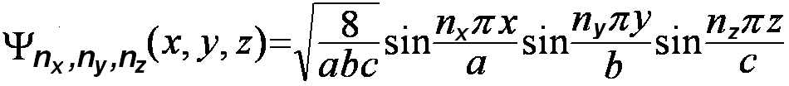

第3周 课后作业:
P29-17.
试求在长度l＝200 pm的一维势箱中运动的电子，
(2) n=3时电子的<x²>、<x>、<p_{x}>和 p²值。
P29-18.
列出计算公式，再根据老师的课件给出最终结果
  三维势箱中的电子其薛定谔方程的解为：
（2）在a=b=c=100 pm的条件下，试求坐标为x=20 pm, y=30 pm, z=50 pm处边长为Δx=Δy=Δz=0.1 pm微体积元中发现电子处于Ψ₂₁₁时的概率。
（列出积分计算公式即可，注意积分区间，如x方向 ）
（3）在立方势箱中,试求能量最低的前5个能量值，算每个能级的简并度。
思考题（无需笔头）：
1.总结第一章
P28-6.
用量子力学处理微观体系的一般步骤是什么？什么是量子效应？

